Slide 1
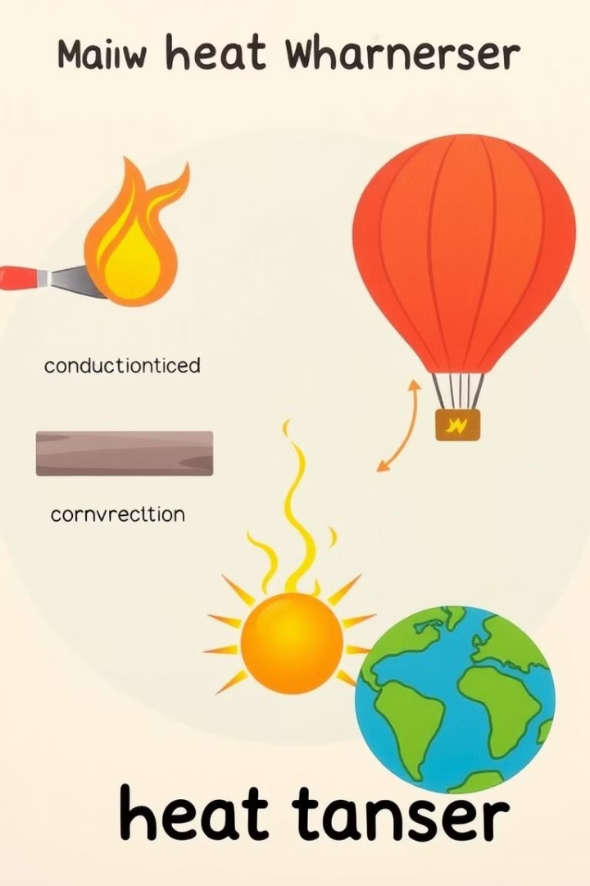

Τρόποι Μετάδοσης Θερμότητας
Εξερευνούμε τους τρόπους μετάδοσης θερμότητας.
by Gewrgia Baxevanidou

Slide 2
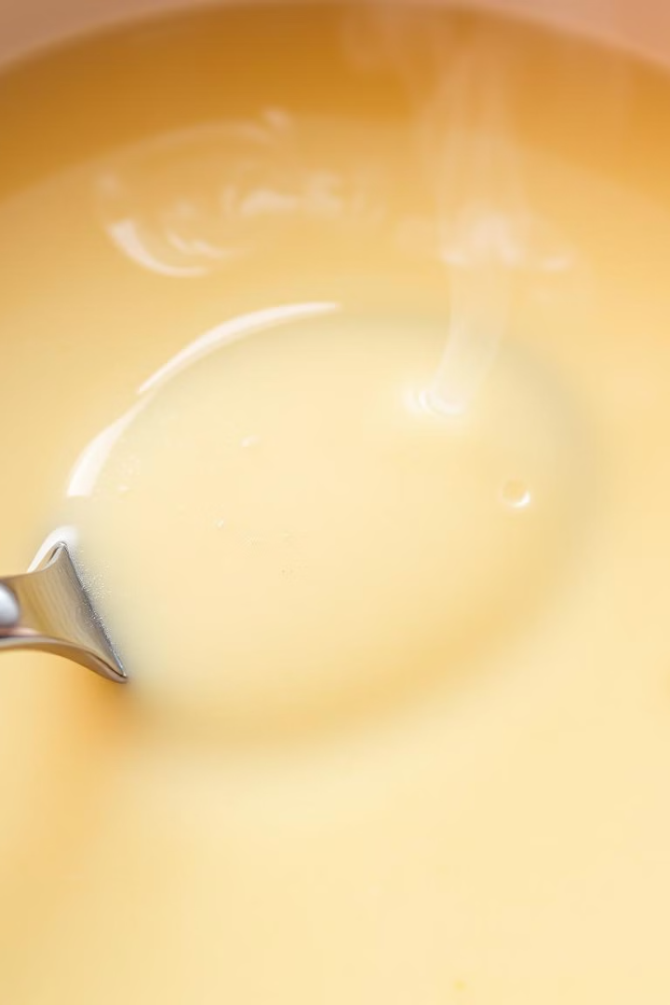



Αγωγή Θερμότητας
Επαφή
Μεταφορά ενέργειας μεταξύ γειτονικών σωματιδίων.
Υλικά
Αποτελεσματική σε στερεά, ειδικά μέταλλα.
Παράδειγμα
Θέρμανση κουτάλας σε ζεστή σούπα.

Slide 3
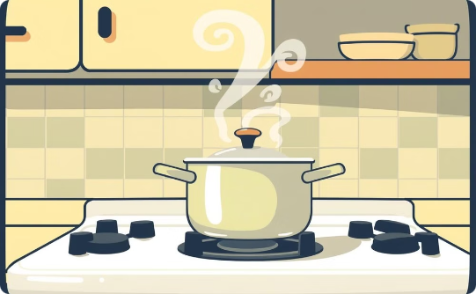

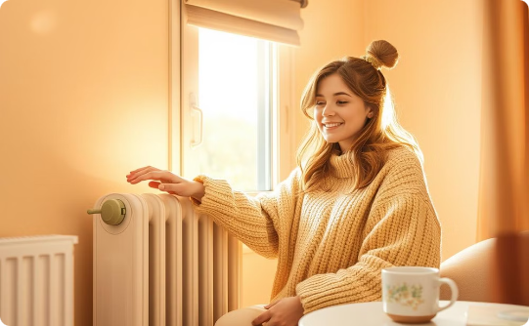
Εφαρμογές Αγωγής
Μαγείρεμα
Θερμός
Θέρμανση
Θερμότητα μεταδίδεται από εστία στο φαγητό.
Διατήρηση θερμοκρασίας ροφημάτων μέσω μόνωσης.
Καλοριφέρ ζεσταίνουν δωμάτιο μέσω αγωγής.

Slide 4
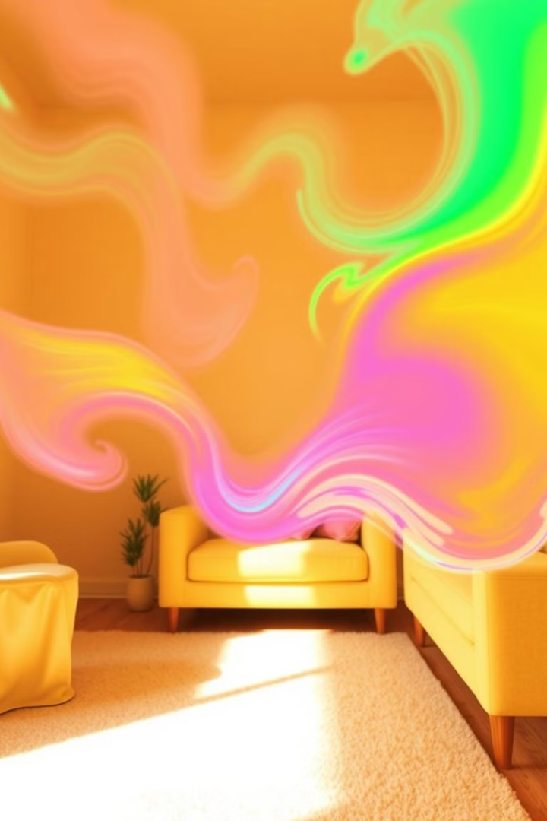
Μετάδοση με Ρεύματα
1
Κίνηση Ρευστών
Μεταφορά θερμότητας μέσω κίνησης υγρών/αερίων.
2
Φυσικά Ρεύματα
Προκαλούνται από διαφορές πυκνότητας λόγω θερμοκρασίας.
3
Τεχνητά Ρεύματα
Δημιουργούνται με εξωτερική δύναμη (π.χ. ανεμιστήρες).

Slide 5
Παραδείγματα Ρευμάτων
Ατμόσφαιρα
Ωκεανοί
Καθημερινή Ζωή
Άνεμοι μεταφέρουν θερμότητα σε μεγάλες αποστάσεις.
Θαλάσσια ρεύματα ρυθμίζουν παγκόσμιο κλίμα.
Ψυγεία, κλιματιστικά λειτουργούν με αυτή την αρχή.

Slide 6

Ακτινοβολία Θερμότητας
1
Ηλεκτρομαγνητικά Κύματα
2
Πηγές
3
Ταχύτητα
Όλα τα σώματα εκπέμπουν, απορροφούν θερμική ακτινοβολία.
Διαδίδεται με ταχύτητα φωτός στο κενό.
Μεταφορά ενέργειας χωρίς μέσο διάδοσης.

Slide 7





Εφαρμογές Ακτινοβολίας
Ηλιακή Θέρμανση
Φούρνος Μικροκυμάτων
Ήλιος ζεσταίνει Γη μέσω ακτινοβολίας.
Θέρμανση τροφίμων με ηλεκτρομαγνητική ακτινοβολία.
Θερμόμετρο Υπερύθρων
Τζάκι
Μέτρηση θερμοκρασίας από απόσταση.
Ζεσταίνει δωμάτιο κυρίως μέσω ακτινοβολίας.

Slide 8

Σύγκριση Μεθόδων
Μέθοδος
Κύριο Μέσο
Ταχύτητα
Απόσταση
Αγωγή
Στερεά
Αργή
Μικρή
Ρεύματα
Ρευστά
Μέτρια
Μεσαία
Ακτινοβολία
Κενό
Ταχύτατη
Απεριόριστη

